Slide 1
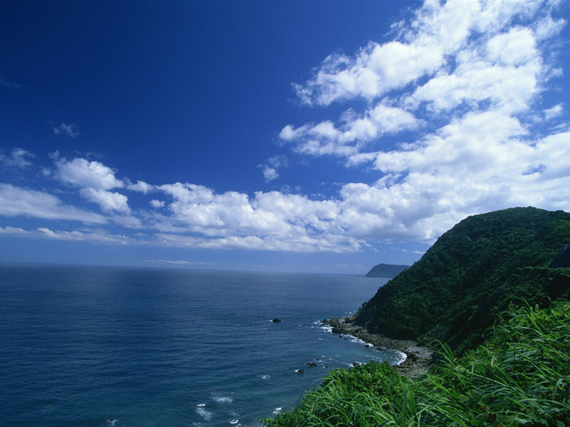
Японія
Пдіготувала:
Учениця 10 класу
Колпакчі Яна

Slide 2
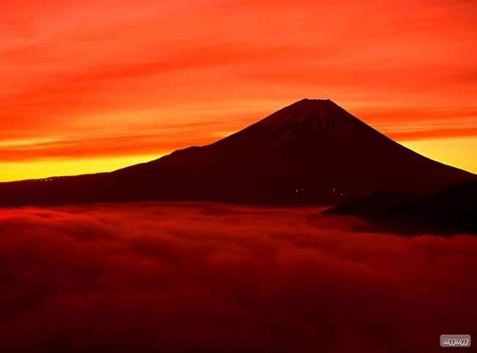
План:
1. Загальні відомості.
2. Географічне положення.
3. Природні умови і ресурси.
4. Населення.
5. Загальна характеристика господарства:
  - промисловість;
  - сільське господарство;
  - транспорт.
6. Зовнішньоекономічні зв’язки.
7. Традиції.

Slide 3
Спільні відомості:
• Офіційна назва – Nihon-koku
• Столиця – Токіо (8 139 000)
• Площа – 372 824 км²
• Населення – 126 800 тис. чол.
• Форма правління - конституційна монархія
• Глава держави – імператор – символ єдності нації, реальної
влади не має
• Вищий законодавчий орган – двопалатний парламент (Палата представників, Палата радників)
• Адміністративний поділ – поділяється на 47 префектур,
1 столична (Токіо), 2 міські (Осака, Кіото) і 1 особлива
адміністративна область Хоккайдо (14 округів)
• Державна мова – японська
• Релігія – синтоїзм, буддизм, християнство
• Етнічний склад – 99% - японці; 0,5% - корейці; 0,5% - китайці
і айни (залишки корінного населення)
• Валюта – 1 єна = 100 сенів

Slide 4

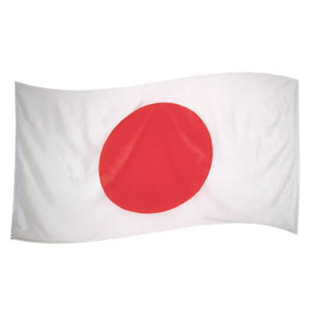

Герб
Прапор
Гімн

Slide 5
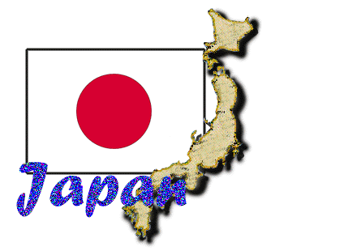
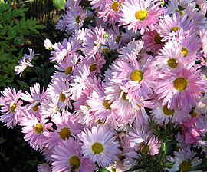
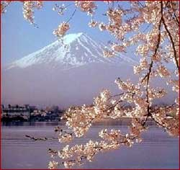
Назва країни походить від давньояпонського слова “Ямата” –
“країна людей гір”.
Символи Японії

Slide 6
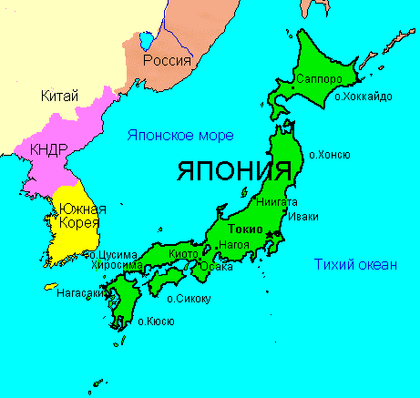

Slide 7
Географічне положення:
Японія - держава на островах східного узбережжя Азії, яка розміщена на 4 великих -
Хоккайдо, Хонсю, Сікоку, Кусю і понад 4000 дрібних островах
На півночі омивається Охотським морем, на сході – Тихим океаном, а на заході – Східнокитайським морем, що Корейською протокою сполучене із Японським морем.
На півночі Японія межує з Росією (о. Сахалін, Курили), з Філіппінами на півдні та на заході і північному-заході – з Китаєм, Південною Кореєю та Кореєю Північною.

Slide 8
Природні умови:
Японія – гірська країна, розташована у сейсмiчному районi, де частi землетруси. 75% площі – займають гори. Найвища вершина – Фудзіяма (3776м). На островах понад 200 вулканів, серед них — 40 діючих. Найбільша рівнина – Канто..
У надрах Японських островiв трапляються хiмiчнi елементи майже всiєї таблицi Менделєєва, але родовищ промислового значення вкрай мало. Незначні поклади кам’яного вугілля, міді, поліметалів, вапняків; великі запаси сірки. Потреби в мінеральній сировині забезпечують за рахунок імпорту

Slide 9
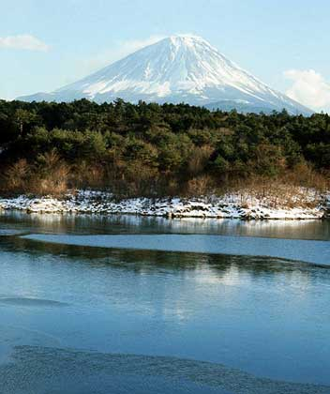
Весною - сакура,
Зозуля влітку,
Та ясен місяць восени.
А взимку холоди
І чистий сніг.
Гора Фудзіяма -Священна гора

Slide 10
Клімат:
Клімат морський. На півночі країни -помірний, а на півдні – субтропічний і тропічний мусонний. Літо достатньо жарке: від +30°С на півночі до +38°С на півдні. Влітку випадає максимальна кількість опадів – від 700мм на півночі до 1200мм – на півдні, часті тайфуни. Дощi живлять численнi рiчки, що мають значний енергетичний потенцiал, воду їх використовують для зрошення.
Японiя — зелена країна. Її гори на пiвднi вкритi субтропiчними, в центральнiй частинi - мiшаними, а на пiвночi -хвойними лiсами. Проте бiльшiсть лiсiв країни — штучнi насадження, а ландшафти дуже змінені діяьністю людини.
Стихійні лиха – хвилі цунамі від моретрусів, тропічні шторми – тайфуни (влітку чи на початку осені), зливи.

Slide 11
Населення:
• Населення – 126 млн. осіб (2000р.)
• Густота – 336 о/км²(18-те місце)
Пн. -70 о/км²; Пд. – 500 о/ км²
• І тип відтворення
• Природний приріст – 1,8 ‰.
• Тривалість життя: чоловіки – 78,3 р. (2002р.)
жінки – 85,2 р.
• Жінки – 52%
• Урбанізація – 80%; Міста-мільйонери: (13)
Токіо (11,9 млн. осіб), Йокогама, Осака, Нагоя, Кобе, Кіото …
• Столична агломерація: Кейхин – 30 млн. осіб
Токіо - Йокогама – Кавасакі – Тіба
• Мегалополiс: Токайдо (>60 млн. осіб), Токiо — Кобе
• Національний склад: японці -99,4%
• Державна мова - японська
• Релігії: синтоїзм i буддизм. Є християни.

Slide 12
Структура зайнятості населення:

Slide 13
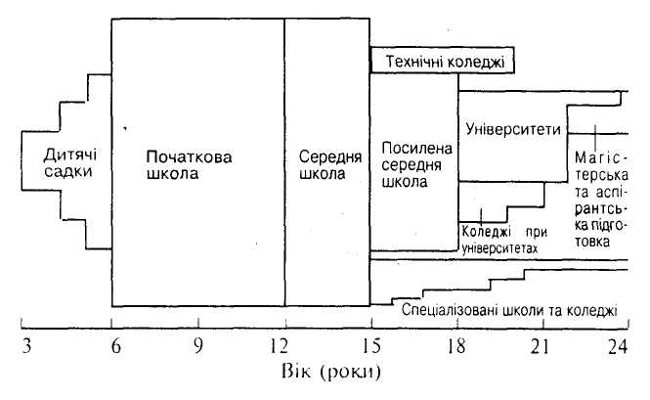
Схема освіти Японії:

Slide 14
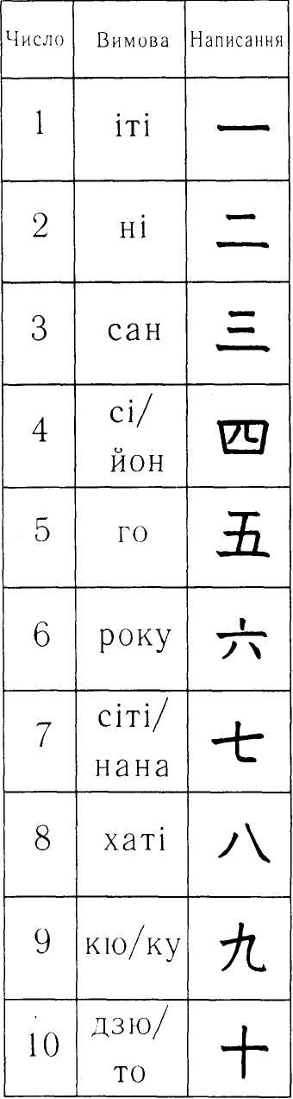
Числа японською

Slide 15
Релігійна структура:

Slide 16
Показники економічного розвитку
І місце в світі за виробництвом:
- суден
- побутової електронної апаратури
- тракторів
- автомобілів
- металообробного обладнання
- чорних металів
Виробництво високотехнологічної продукції:
- 90 % світових інтегральних схем
- більша частина робототехніки
- синтетичних волокон
Банки Японії здійснюють 40 % усіх міжнародних кредитних операцій.
Золотовалютні резерви перевищують аналогічні резерви будь-якої іншої країни

Slide 17
Промисловість
Енергетика | Машино-будування | Металургія | Хімічна
• Орієнтується на імпортні нафту (57%) та природ- ний газ (10%) • 3-тє місце у світі за в-вом електроенергії • ТЕС - 68%, ГЕС - 9,5%, АЕС - 9 %, інші - 13,5 % Упровадження енергозберігаю-чих технологій | • 10 % світового в-ва продукції м/б • 1/4 продукції експортується • 1-ше місце у світі за в-вом суден (52%) та автомобілів (23,9%) • Основою галузі є наукоємні в-ва • Зосереджене у межах Тихо- океанського промислового поясу | • 1-ге місце у світі за в-вом сталі • Орієнтується переважно на імпортну сировину Впроваджуються ресурсозберігаючі технології • Зростає значення виробництв з пере-робки вторинної сировини | • 2-ге місце у світі (після США) за обсягами в-ва • 16 нафтохі-мічних ком-плексів • Спеціалізується на нафтохімії, виробництві синтетичного каучуку, хімічних волокон, пластмас, композиційних матеріалів

Slide 18





Slide 19

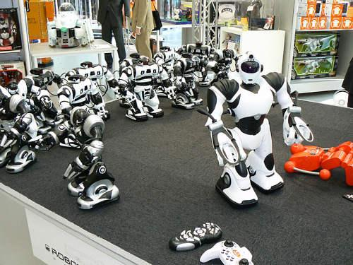
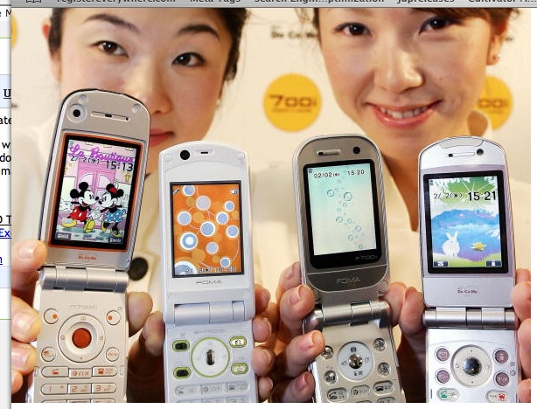
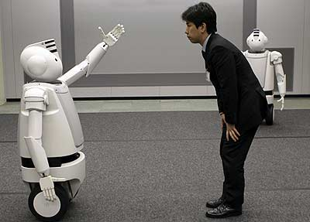

Slide 20
Сільське господарство
• Дрібне селянське землеволодіння;
• Земель, придатних для землеробства вкрай мало (11%);
• Забезпечує власні потреби на 75%;
• Найбільший імпортер сільськогосподарської продукції у світі;
• Провідна галузь – рослинництво;
Виділяється три галузі спеціалізації: рисосіяння, плодоовочівництво, тваринництво.
Рослинництво | Тваринництво
Зернові: рис (100% власних потреб), пшениця, ячмінь, кукурудза Овочівництво Садівництво Вирощування водоростей | Більшість кормів імпортується Свинарство Птахівництво Рибальство ( 1 місце в світі за виловом риби) Вирощування молюсків

Slide 21
Транспорт:
Транспорт Японії виконує великий обсяг роботи як у внутрішніх, так і в міжнародних перевезеннях. Практично всі внутрішні перевезення забезпечуються трьома видами транспорту: автомобільним, залізничним та морським каботажним; зовнішні вантажні – винятково морським, а пасажирські – повітряним.
Найбільші морські порти:
в Осакській затоці – Кобе, Осака, Сакаї;
в Токійській затоці – Йокогама, Тіба, Кавасакі, Токіо; інші важливі – Нагоя, Сімідзу, Хіросіма, Фукуока, Нагасакі тощо.

Slide 22
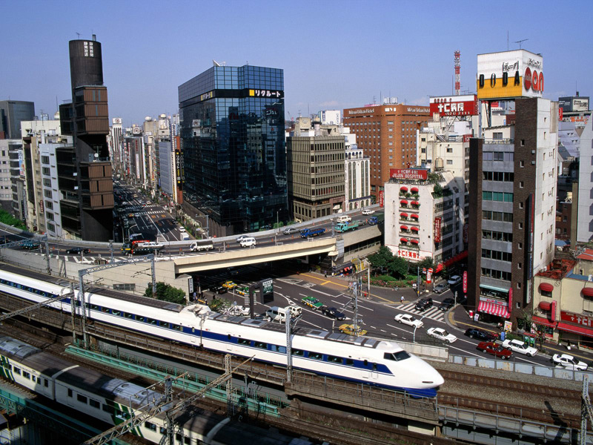
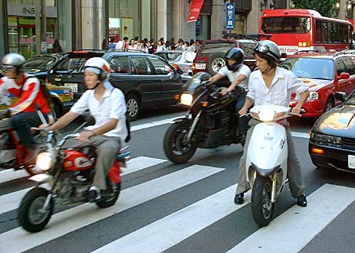
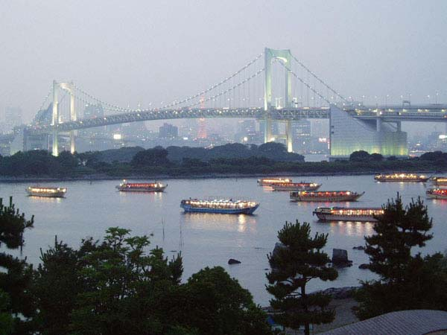

Slide 23
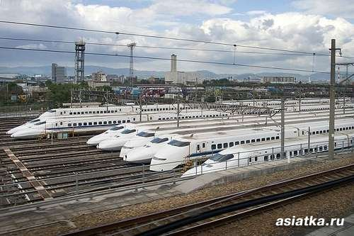
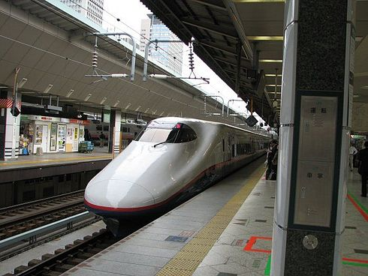
Надшвидкісний
поїзд
Сінкансен

Slide 24

У вагоні японського поїзда

Slide 25
Зовнішньоекономічні зв’язки:
На Японію припадає (2000 р.) понад 5,5% імпорту та понад 7,5% експорту, 15% прямих зарубіжних інвестицій світу. Країна в основному довозить сировину, напівфабрикати, деякі види хімікатів і промислового устаткування з усіх кінців світу, а вивозить промислові товари, науково-технічну інформацію та капітал.
На світовому ринку науково-технічних знань Японія нині сама стала значним постачальником наукових розробок, особливо в галузях електроніки, автомобіле- і суднобудування, хімії, матеріалознавства, біотехнологій тощо. На світовому ринку інвестицій японські корпорації активно займаються створенням активних підприємств.

Slide 26
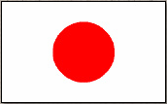
292 млрд. $ США 383 млрд. $ США
на душу населення – на душу населення –
2288 $ США 3002 $ США
Імпорт
Експорт
Машини, устаткування, хімічні товари, текстиль, продовольчі товари, фосфати, боксити, вугілля, нафта, залізна руда, ліс, вовна, бавовна. США (18%) Китай (17%) Південна Корея (5%) Індонезія (4%) Австралія (4%) | судна, автомобілі, компютери, годинники, фотоапарати, копіювальна техніка, теле-, відео-, радіоапаратура, калькулятори, верстати, сталь, хімічні продукти, текстиль, напівпровідники, офісне устаткування, хімічні товари, метали, інвестиції США (29%) Китай (10%) Південна Корея (7%) Тайвань (6%) Сянган (6%)

Slide 27
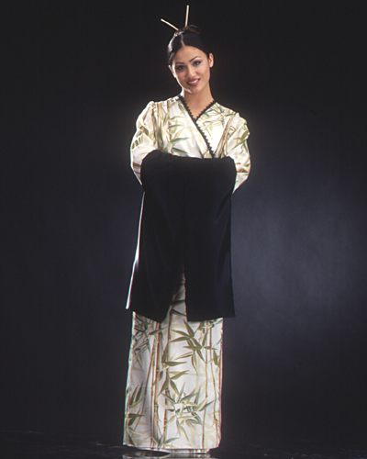
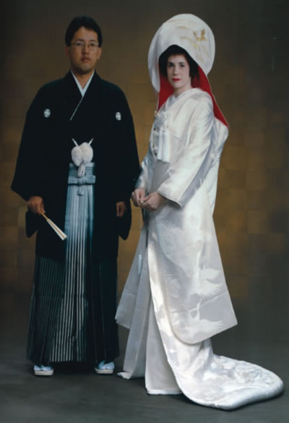
Культура і традиції

Slide 28
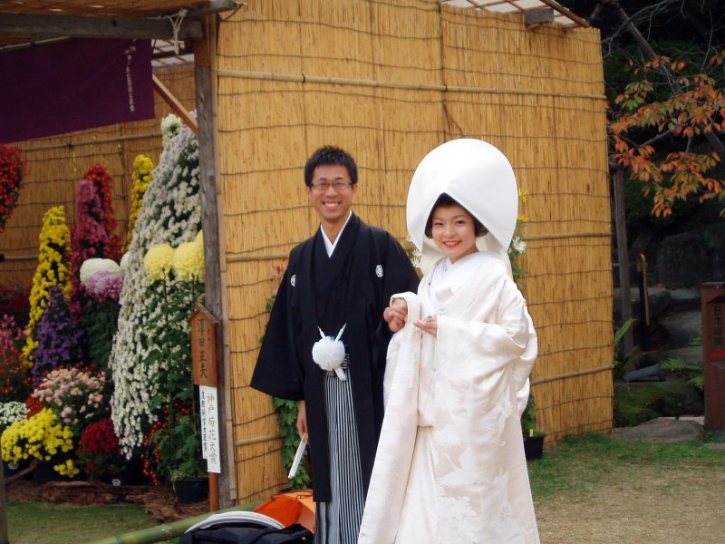
Єдиний захід, де не можна
обійтися без кімоно — весілля

Slide 29
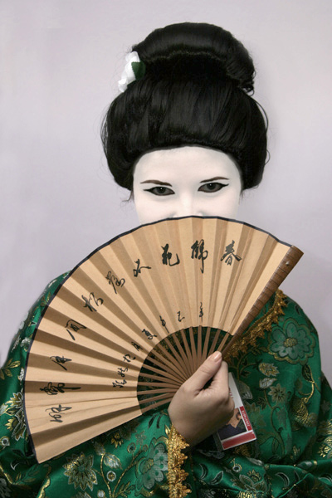
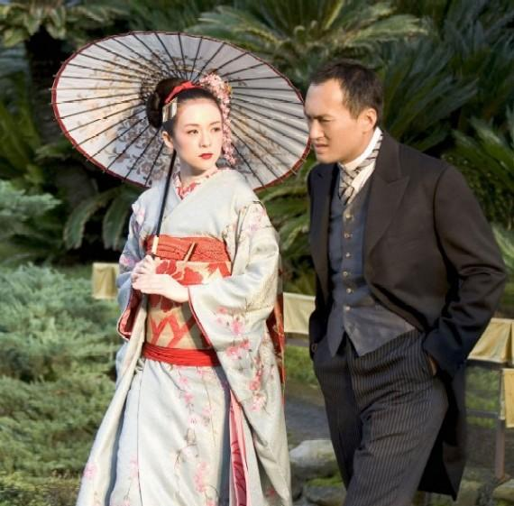
Час, проведений з гейшами,-
це пам'ятна подія

Slide 30
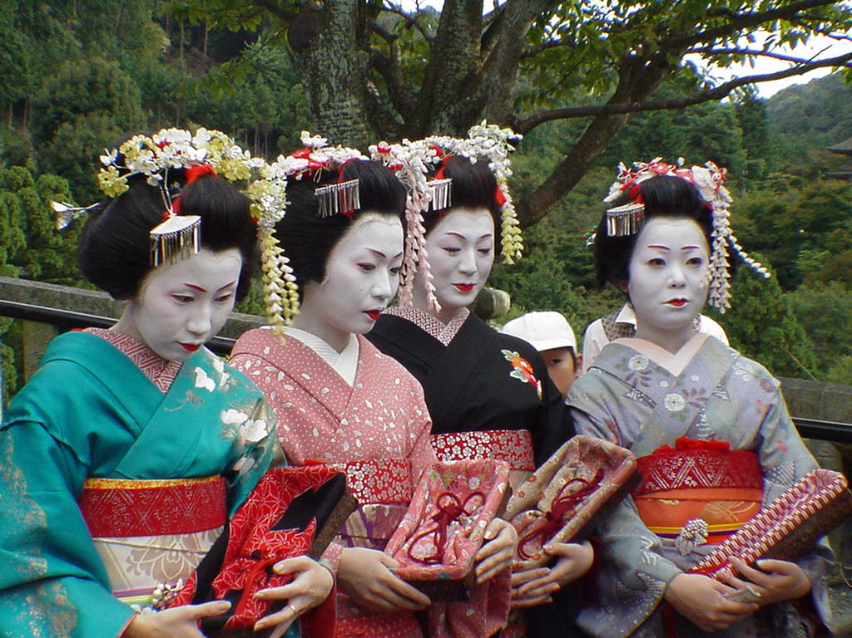
Гейша - людина мистецтва

Slide 31
Гейша
- це людина, яка вміє розважати чоловіків, причому не тільки умінням співати, танцювати, але і своєю освіченістю.
Японці звикли ділити жінок на три категорії: для домашнього вогнища й продовження роду – дружина; для душі – гейша з її освіченістю; для плоті – ойран – дівчина з бару.
У парику і гримі гейша сприймається скоріше як лялька, ніж жива людина. Завжди красуня, молода, не старіша від 20 років, вишукано одягнена. У спеціальних закладах дівчат навчають із 6-7 років, батькам майбутньої гейші хазяйка платить гроші. Зараз в Японії гейші починають працювати після завершення дев’ятирічної освіти (з 15 років)

Slide 32
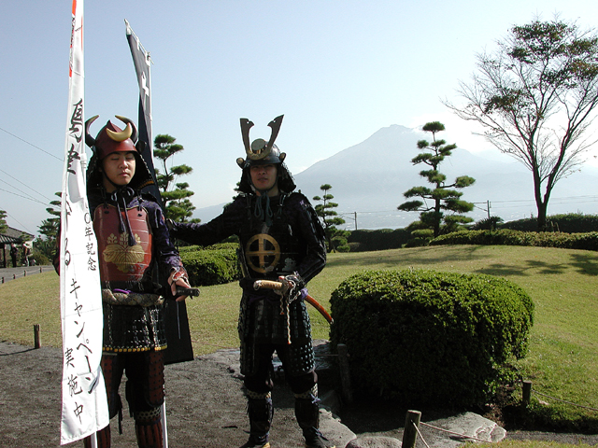
Японські войни - самураї

Slide 33
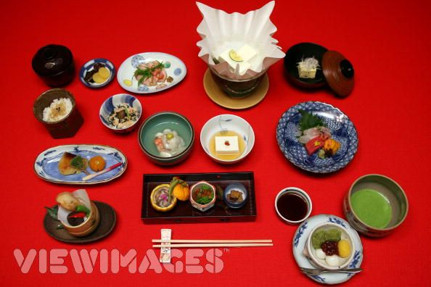
Тяною - щоденна чайна церемонія
Чайна церемонія: відпочинок душі, краса горнятка, смак чаю, тиха музика, легкі невимушені розмови.

Slide 34
Державні свята Японії:
1 січня – Новий рік
15 січня – День повнолітніх
11 лютого – День заснування імперії
21 березня – День весняного рівнодення
29 квітня – День народження імператора Японії 3 травня – День Конституції
5 травня – День дітей
14 травня – День матері (“хаха-но хі”)
18 червня– День батька (“тіті-но хі”)
15 вересня – День пошани людей похилого віку
23 вересня - День осіннього рівнодення
10 жовтня – День фізкультурника
3 листопада – День культури
23 листопада – День подяки праці

Slide 35
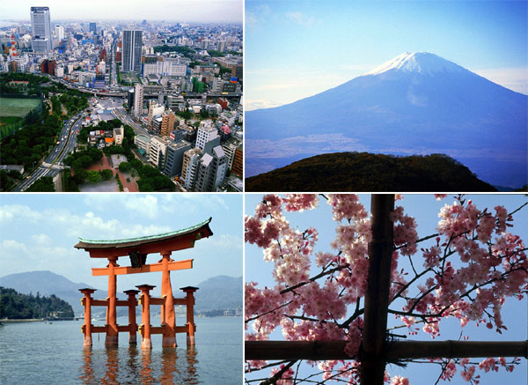
Дякую за увагу!

